Slide 1
CASO CLÍNICO INFECCIOSAS
Hospital Sant Joan d’Alacant
Universidad Miguel Hernández
Dr Jover
Jose Mª Doménech Serrano - 2355

Slide 2
Varón de 27 años
MOTIVO DE CONSULTA: fiebre, MID eritematoso y edematoso.
ANAMNESIS:
No RAMc
No HTA, no DM, no DLP.
Antecendentes médicos: celulitis en miembro inferior derecho hace dos meses.
No refiere antecendentes quirúrgicos.
Niega hábitos tóxicos.
No refiere datos epidemiológicos.
No toma medicación habitual.
No refiere antecedentes familiares de interés

Slide 3
Varón de 27 años
EXPLORACIÓN FÍSICA:
BEG, CyO, NC, NH, NN, NP.
AC: rítmica, sin soplos.
AP: MVC, sin ruidos patológicos.
ABD: blando, depresible, RHA presentes, no masas, no megalias, no dolor, no signos de irritación peritoneal.
Adenopatía inguinal derecha.
MMII: eritema, edema, aumento de temperatura, dolor. (signos flogóticos)
ENFERMEDAD ACTUAL: Varón de 27 años que acude por fiebre y signos flogóticos en MID. Refiere adenopatía inguinal derecha cuyo dolor ha remitido. Tomó paracetamol en casa que disminuyó levemente la temperatura. Refiere prurito y rascado antes del ingreso. Hace dos meses presentó celulitis en mismo miembro.
ANAMNESIS POR APARATOS Y SISTEMAS: a destacar que el paciente refiere que en verano se le hinchan las piernas cuando pasa mucho tiempo de pie.
PRUEBAS COMPLEMENTARIAS:
ECG: sin alteraciones.
RX TÓRAX: sin alteraciones.
AS: leucocitosis, neutrofilia, PCR elevada

Slide 4
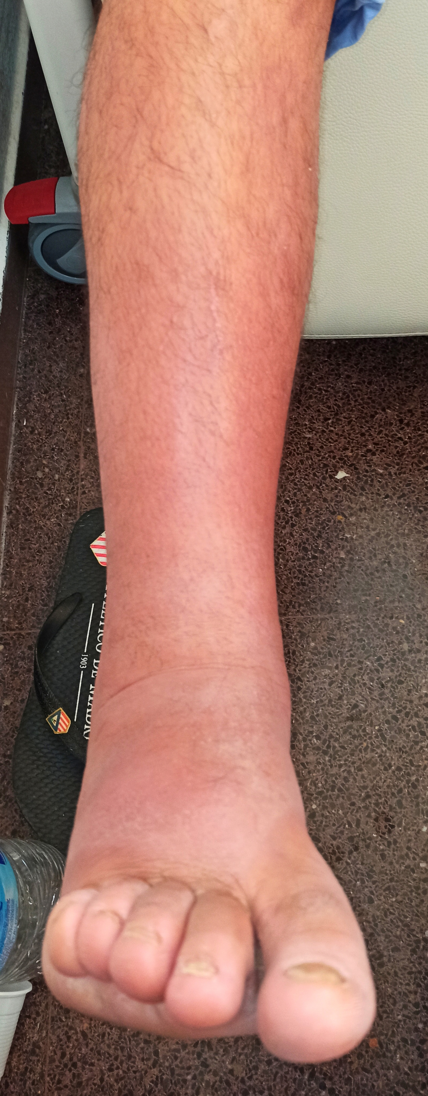
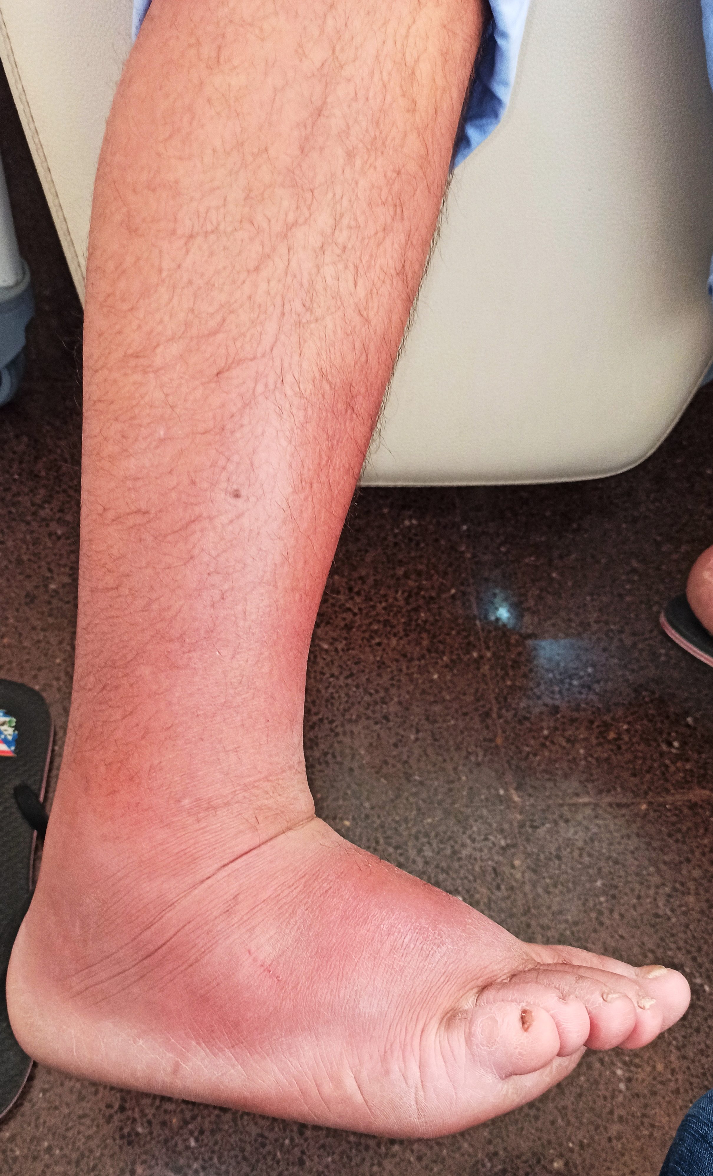

Slide 5
DIAGNÓSTICO
CELULITIS EN MIEMBRO INFERIOR DERECHO
PLAN Y TRATAMIENTO:
Se continúa con Linezolid IV que fue pautado en Urgencias.
Estudio de factores de riesgo de recidiva de celulitis como insuficiencia venosa, linfedema, enfermedad arterial periférica, etc.

